Slide 1
IZRADA MODELA DNA MOLEKULE
PROJEKT:
Sudjelovali učenici od 5. do 8. razreda

Slide 2
DNA MOLEKULA
Deoksiribonukleinska (DNA) smještena je u jezgri stanice.
DNA je molekula, koja zajedno s bjelančevinama gradi kromosom.

Slide 3
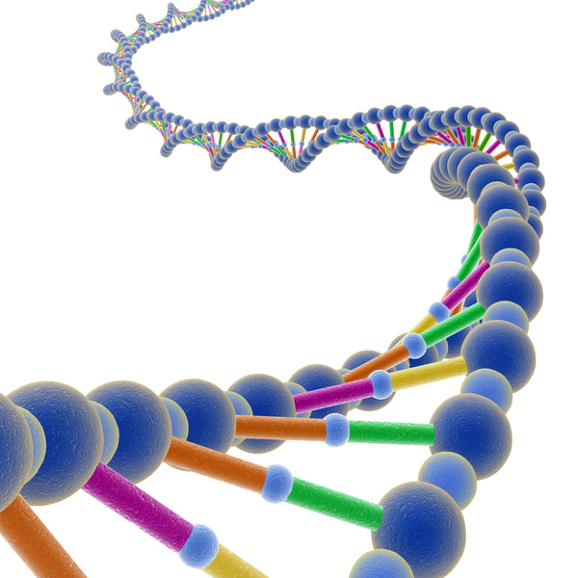
GRAĐA DNA MOLEKULE
Jedna molekula DNA građena je od dvaju lanaca koji su omotani jedan oko drugog i svijeni u obliku spirale.
Dva su lanca međusobno povezana brojnim poprečnim vezama što molekuli daje ljestvičast izgled.

Slide 4
GRAĐA DNA MOLEKULE
Molekula DNA sadrži GENE - dijelove koji sadrže uputu za neku bjelančevinu.
Geni nekog organizma čine GENOM.
Molekula DNA je uputa za život svakog živa bića.

Slide 5
IZRADA NOSAČA ZA DNA MOLEKULU
Uz pomoć drveta, metalnih šipki i cijevi za struju izradili smo kostur za DNA molekulu.

Slide 6
KAŠIRANJE DNA MOLEKULE
Upotrebom drvofiksa i papira iskaširali smo kostur koji smo zatim bojom za zid prebojili u bijelo.
Notes:
6

Slide 7
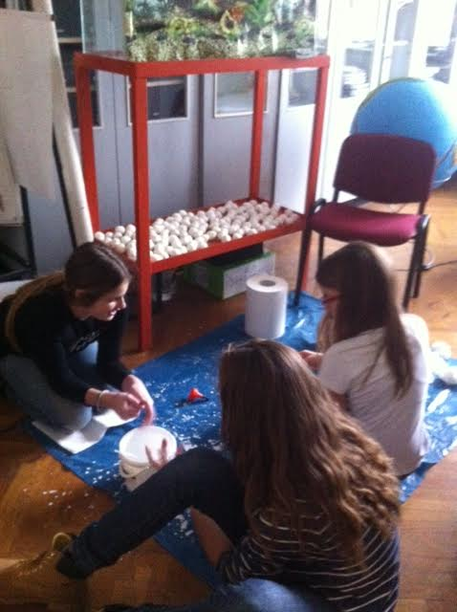
KAŠIRANJE KUGLICA
Od papirnatih ručnika i drvofiksa iskaširali smo oko 2500 kuglica.

Slide 8
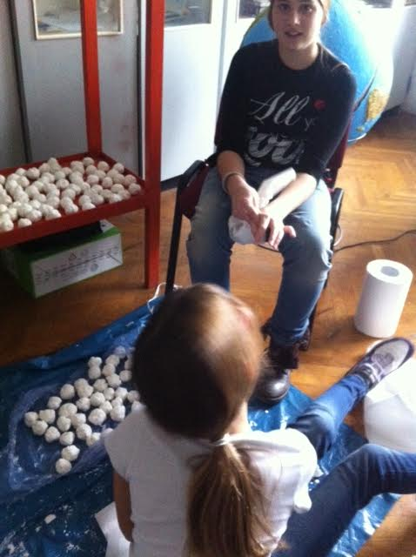
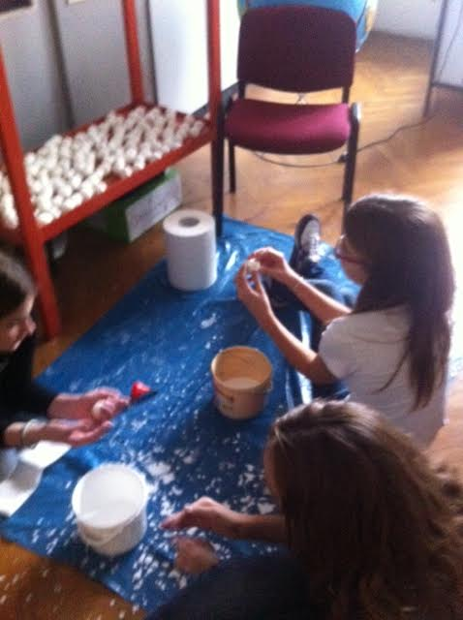
KAŠIRANJE KUGLICA

Slide 9
BOJANJE KUGLICA
Iskaširane kuglice smo poslije sušenja obojali plavom i crvenom bojom.

Slide 10
IZRADA DNA LANCA
Jedan lanac DNA molekule oblijepili smo
plavim kuglicama uz pomoć vrućeg ljepila
(pištolj za lijepljenje)

Slide 11
IZRADA DNA LANCA
Drugi lanac DNA molekule oblijepili smo crvenim kuglicama.
Notes:
11

Slide 12
IZRADA POPREČNIH VEZA
Metalne šipke prvo smo kaširali, a zatim obojili odgovarajućim bojama.

Slide 13
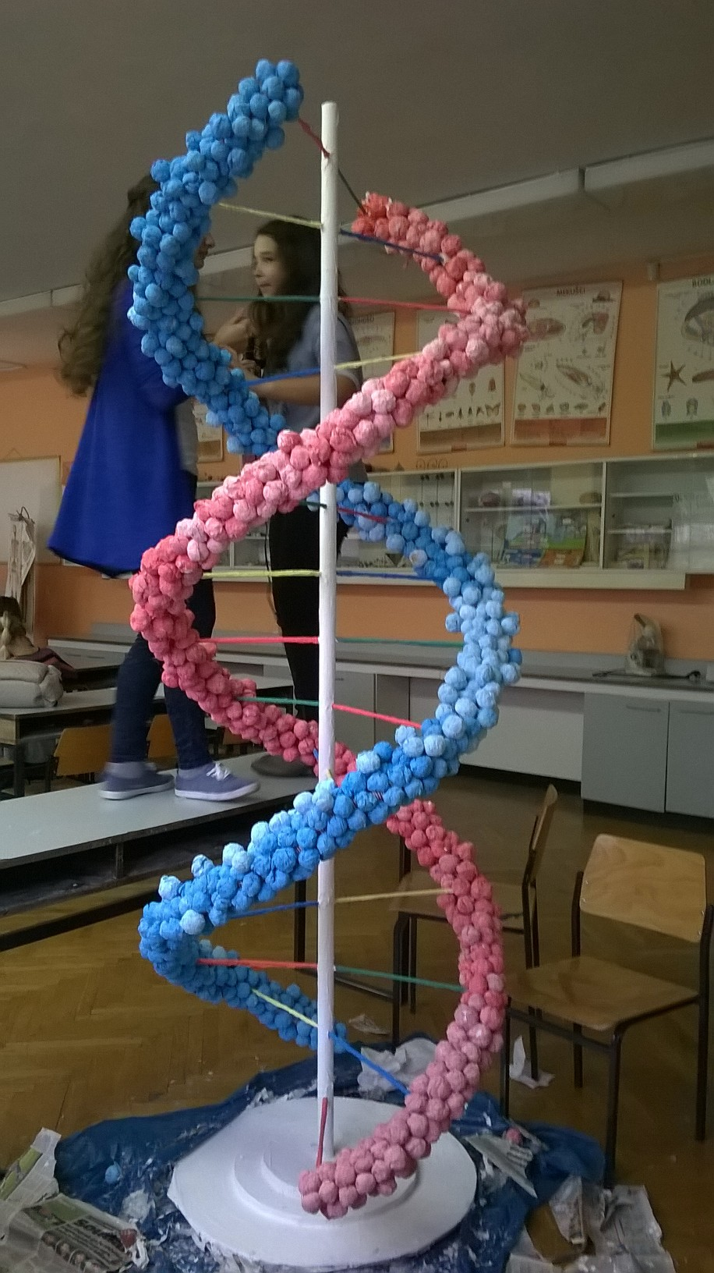
DNA molekula sadrži genetske upute za razvoj svih staničnih oblika života i veĆine virusa

Slide 14
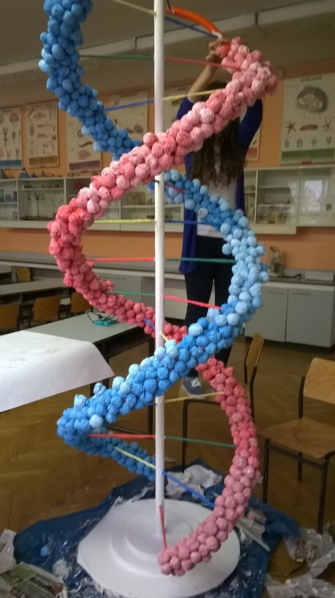
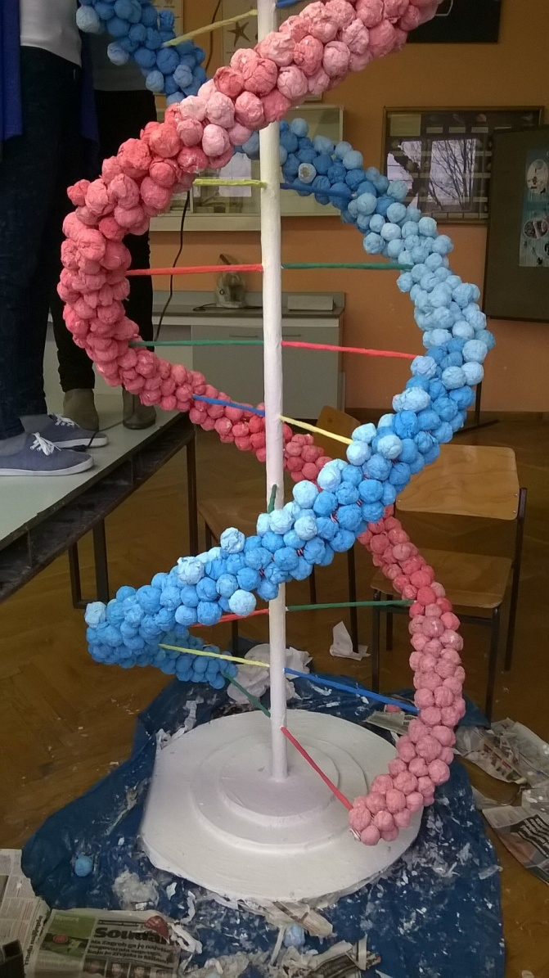
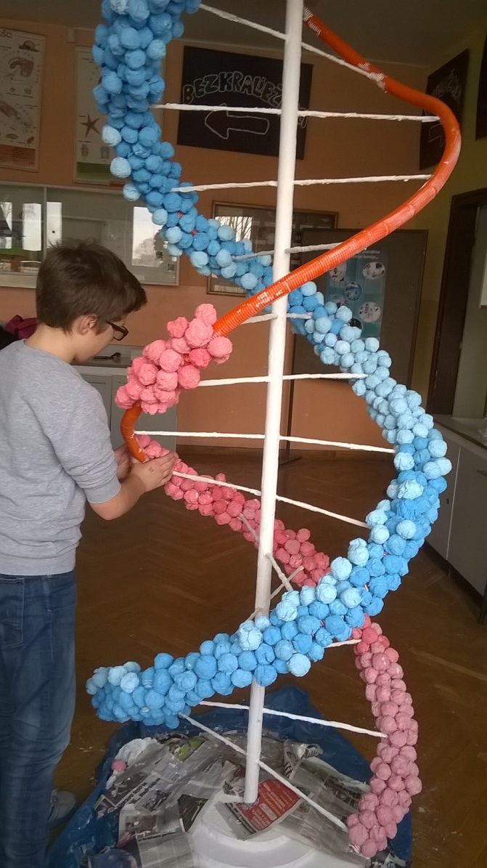
DNA MOLEKULA

